Slide 1
Android界面编程
钱进
软件与数据工程研究中心
EMAIL： QIANJIN@SDU.EDU.CN

Slide 2
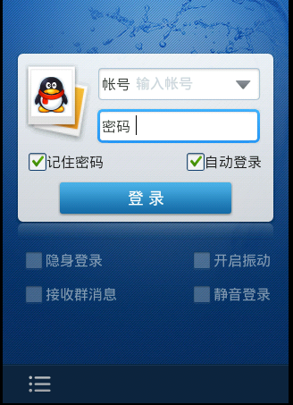
Android中的基本控件
任何的GUI工具都包含一些基本的控件：标签、文本框、按钮等。Android中也不例外。在Activity中可以通过不同的控件完成相应的功能 。

Slide 3
用户界面框架
View是构建用户界面控件（Button，Textfields等等）的基类，所有的用户界面可见控件以及布局类都是由View派生来的。
一个View占用了屏幕上的一个矩形区域并且负责界面绘制和事件处理，能够实现所占据区域的界面绘制、焦点变化和界面事件处理等功能。
绝大部份UI控件放在android.widget包及其子包，android.view包及其子包中。

Slide 4
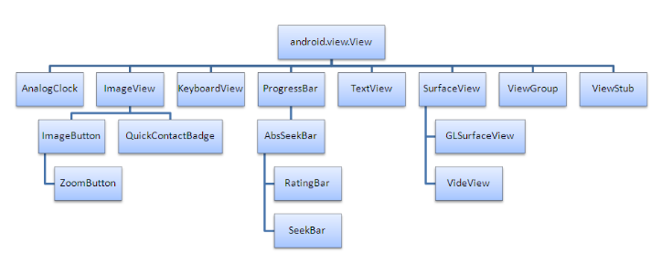
View类结构图
Notes:
Android的UI界面都是由View和ViewGroup及其派生类组合而成的。其中，View是所有UI组件的基类，而ViewGroup是容纳这些组件的容器，其本身也是从View派生出来的。
View派生出的直接子类有：AnalogClock,ImageView,KeyboardView, ProgressBar,SurfaceView,TextView,ViewGroup,ViewStub。
AnalogClock：时钟控件；ImageView类：显示任意图像；KeyboardView：自定义键盘；SurfaceView由于可以直接从内存或者DMA等硬件接口取得图像数据,因此是个非常重要的绘图容器；ViewGroup子类是各种布局管理器的基类，它是个包含其他View（或其他ViewGroups）和定义这些View布局参数的容器。ViewStub可以理解成一个非常轻量级的View。这种灵活的View层次结构可以形成非常复杂的UI布局，开发者可据此设计、开发非常精致的UI界面。

Slide 5
UI界面组织的方式
使用XML布局文件控制UI界面
在代码中控制UI界面
使用XML布局文件和Java代码混合控制界面

Slide 6
使用XML布局文件控制UI界面
首先将需要呈现的控件在XML界面配置文件中进行声明；
然后在程序中通过 setContentView(View) 方法将视图呈现在 Activity中；
最后通过 findViewById(Id) 方法获得各控件对象,然后对其进行操作。
使用
findViewByID
布局
文件
setContentView
Activity
加载

Slide 7
使用XML布局文件控制UI界面
使用XML文件声明界面布局的特点
  将程序的表现层和控制层分离
  在后期修改用户界面时，无需更改程序的源代码
  用户还能够通过可视化工具直接看到所设计的用户界面，有利于加快界面设计的过程，并且为界面设计与开发带来极大的便利性

Slide 8
在代码中控制UI界面
抛弃XML布局文件，完全在Java代码中控制UI界面。

Slide 9
在代码中控制UI界面
使用Java管理界面布局的特点
  完全在代码中控制UI界面，不利于高层次的解耦；
  通过new关键字来创建UI，需要调用方法来设置UI组件的行为，代码臃肿。

Slide 10
使用XML布局文件和Java代码混合控制界面
把变化小、行为固定组件放在XML布局中管理；
变化较多、行为控制比较复杂的组件交给Java来管理。
结合两种UI控制的优点。

Slide 11
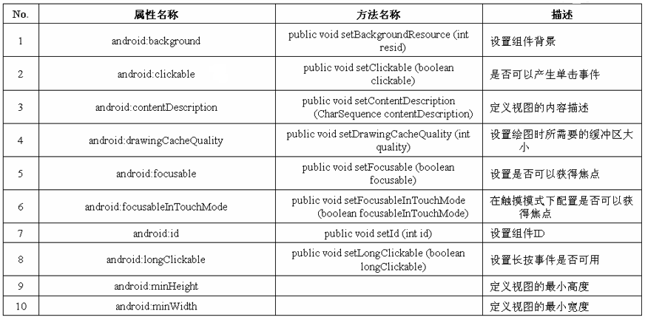
View组件的常用属性及方法

Slide 12
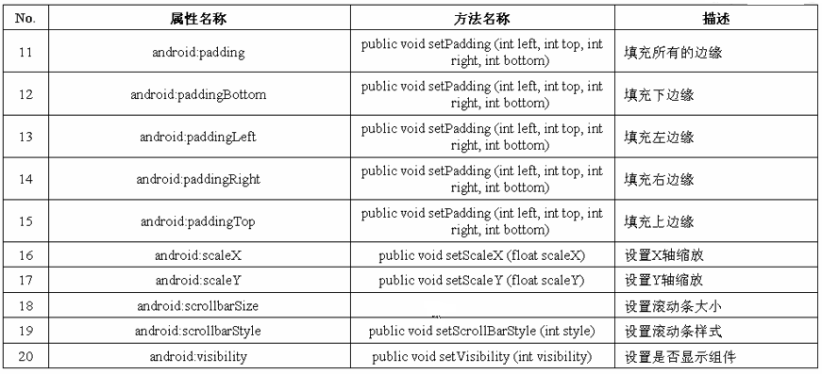
View组件的常用属性及方法

Slide 13
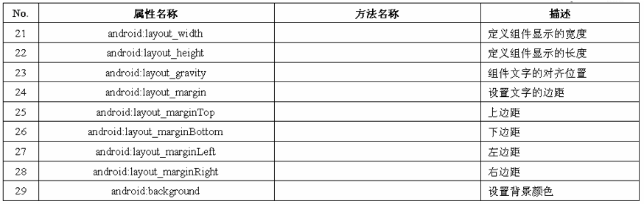
View组件的常用属性及方法

